Slide 1
「初め」「中」「終わり」とは
では、自分でも 「はじめ」「中」「終わり」に分けてみよう！ | 初め（はじめ） 中 終わり
全体をまとめている。
「はじめ」でしめした話題について、具体的な例をあげて、説明している。
これから説明する話題を、説明している。
（または「問い」がある）

Slide 2
「初め」「中」「終わり」
初め … 中 … 終わり… | 《やること》 ①形式段落に分ける ②「初め」「中」「終わり」 に分ける ③なぜ、そう分けたのか理由を説明できるようにする。 ※考えた人から、黒板にアイディアを書く。

Slide 3
説明文のポイント
そう。実は、「根拠」が弱いと、 「その意見、まちがってない？」 ということになりかねないのです！ | 『事実』 …実際に起こったこと。 『意見』 …「事実」と「根拠」をもとに考えた、筆者の意見 『根拠』 …なぜ、そういう意見をもったのかという理由
「事実」
（例）
Ａさんと、目が合った。
「意見」
（例）
Ａさんは、ぼくのことが好きなようだ。
!?
「根拠」
（例）
目が合うというのは自分に気があるからだ。

Slide 4
ポイント
どういう風に根拠を示せば相手に伝わるのか、考えてみよう。 | …根拠がしっかり書かれている例
「事実」
（例）
北海道で大きな地震が起きた。
「意見」
（例）
もしもの時に備えて、家に防災バックを置いておくべきだ。
「事実」
（例）
１００ｍ走のタイムが１５．１秒だった。
「意見」
（例）
ぼくは、リレーの代表に選ばれないだろう。
「根拠」
（例）
北海道で観測史上初めて震度７の地震が起きた。想定外のことは九州でも起こりえる。
「根拠」
（例）
１３秒台の人が２人、１４秒台の人が３人いる。

Slide 5
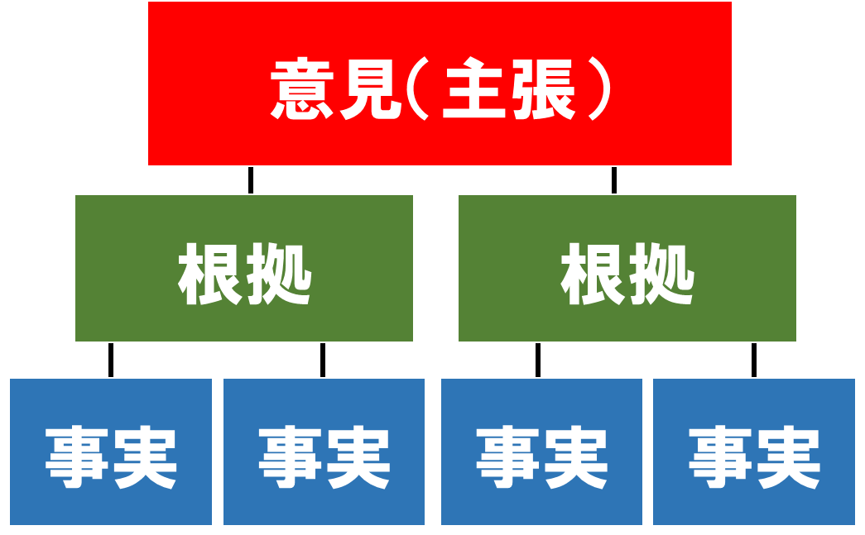
意見・根拠・事実を 図で表すと・・・
説明文は、意見（主張）を言うためのもの… | ▼『事実』は『根拠』を支え、 『根拠』は『意見』を支える。

Slide 6
「意見」「根拠」「事実」を まとめよう！
意見に、いくつかの事実と 根拠が書かれているよ。 | 《活動》 ①『事実』、『根拠』、『意見』を見つける。 ②見つけたら、色を付ける。 ③表にまとめる。
（意見）
（根拠）
（根拠）
たくさんあるので
書かなくて良い。
（ひとまず、意見、根拠を書こう！）
（事実）
（事実）
（事実）
（事実）

Slide 7
文章構成図を書こう！
最初はむずかしいけど、できるようになるとゲーム感覚でできます。 | 文章構成図って何だろう。 …形式段落の関係を表したもの・・。 《活動》 ①文章を読み、形式段落のつながりを考える。 ②文章構成図を書く。
《文章構成図》
１
２
３
４
5
6
7
8
9
10

